Slide 1
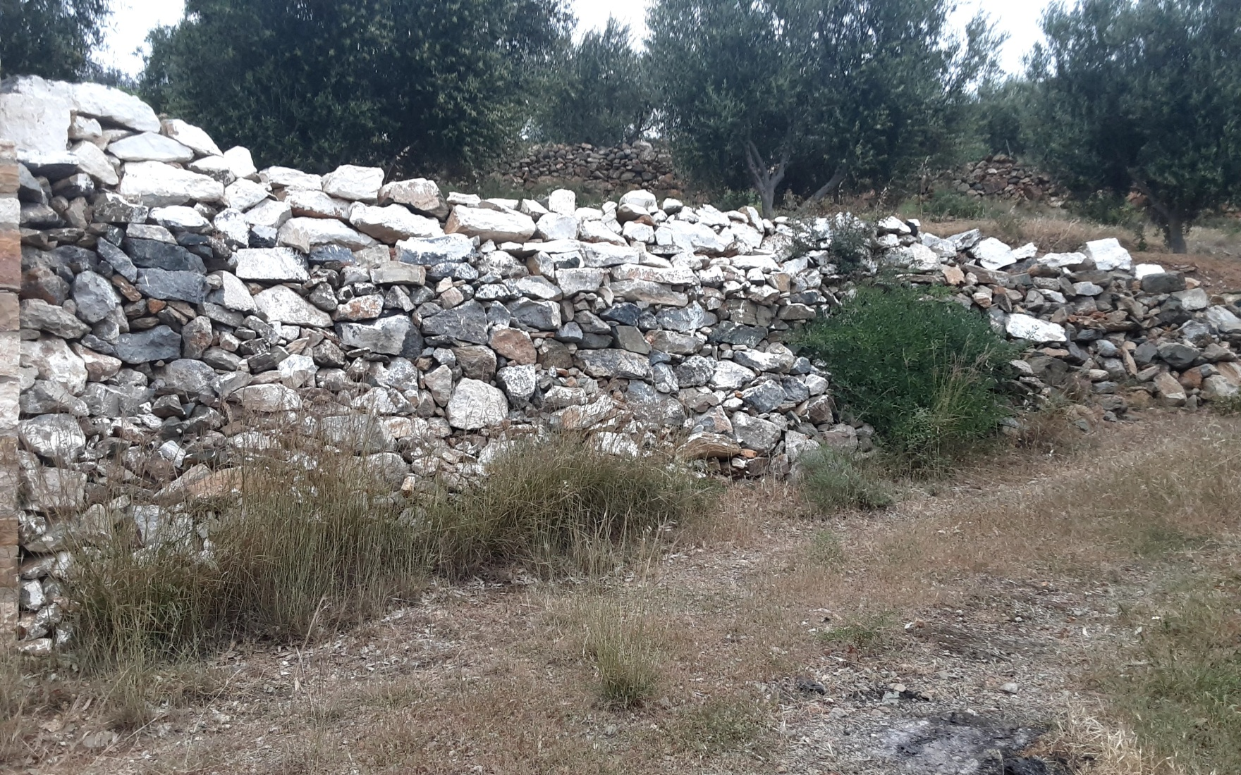
ΑΝΑΒΑΘΜΙΔΕΣ
«Αναβαθμίδες καλλιέργειας: Ένα διαχρονικό εργαλείο βιώσιμης διαχείρισης στο Αιγαίο»
Ημέρα Περιβάλλοντος 5 Ιουνίου
ΠΕΡΙΒΑΛΛΟΝΤΙΚΟ ΠΡΟΓΡΑΜΜΑ 2020-2021

Slide 2
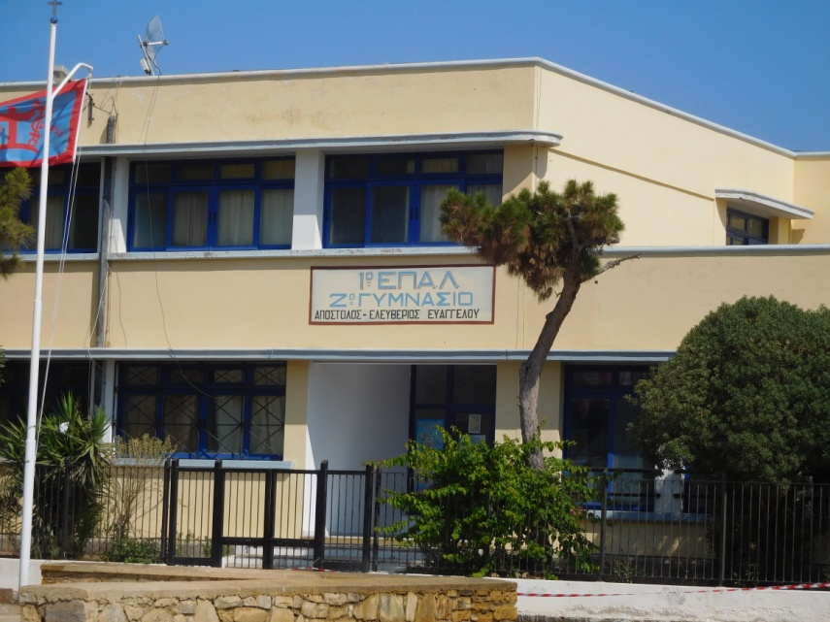
ΟΙ ΜΑΘΗΤΕΣ/ΤΡΙΕΣ ΤΗΣ Α΄ ΤΑΞΗΣ ΤΟΥ 2ου ΓΥΜΝΑΣΙΟΥ ΛΕΡΟΥ
Παρουσιάζουν Περιβαλλοντικό Πρόγραμμα με θέμα την προώθηση καλών περιβαλλοντικών πρακτικών με βιωματικές μεθόδους, μέσω της επιστήμης, της τέχνης και του παιχνιδιού.

Slide 3
«ΚΑΤΑΝΟΩ ΓΙΑ ΝΑ ΔΡΑΣΩ»
Στη σχολική δραστηριότητα της Περιβαλλοντικής Εκπαίδευσης (ΠΕ), οι όροι της παραδοσιακής δασκαλοκεντρικής εκπαίδευσης, οι οποίοι συνοψίζονται στο «μαθαίνω και δέχομαι» ανατρέπονται και αντικαθίστανται με το «κατανοώ για να δράσω» (Giordan & Souchon 1991).
Οι δύο παραπάνω κατηγορίες στόχων σκιαγραφούν το προφίλ του περιβαλλοντικά υπεύθυνου πολίτη, ως «πολίτη με οικολογική παιδεία και οικολογική συνείδηση, υπεύθυνο και ενεργό στο κοινωνικό πεδίο» (Φλογαΐτη 2006).
Οι μαθητές/τριες είναι οι πολίτες του μέλλοντος (Wargo & Chisam 2017), οι οποίοι αργότερα θα κληθούν να λάβουν αποφάσεις και να δράσουν αποτελεσματικά στην κατεύθυνση της επίλυσης των περιβαλλοντικών προβλημάτων σε γενικό και τοπικό επίπεδο (Φλογαΐτη 2006).

Slide 4
ΒΙΩΜΑΤΙΚΗ ΜΑΘΗΣΗ ΣΤΗΝ Π.Ε.
Η σχολική δραστηριότητα της Περιβαλλοντικής Εκπαίδευσης (ΠΕ) διαθέτει πολυδύναμη φύση, καθώς στηρίζεται σε ευρύ φάσμα επιστημονικών κλάδων, δρώντας ενοποιητικά μεταξύ τους (Φλογαΐτη ό.π.) και αμβλύνοντας τον ισχυρό διαχωρισμό μεταξύ θετικών και θεωρητικών επιστημών.
Σήμερα, η ΠΕ καλείται με την αξιοποίηση του κατάλληλου εκπαιδευτικού υλικού να μετατρέψει τη συσσωρευμένη θεωρία σε πράξη με κατάλληλες τεχνικές βιωματικής μάθησης, όπως παραγωγή και χρήση οπτικοακουστικών μέσων, βιωματικές αναπαραστάσεις και παιχνίδια (ρόλων, προσομοίωσης) τεχνικές λόγου, θεατρικό παιχνίδι και εικαστικές δραστηριότητες, όπως ζωγραφική, χειροτεχνία, μακέτα (Τριλίβα & Αναγνωστοπούλου 2008, Παπαβασιλείου 2011).

Slide 5
ΓΝΩΣΤΙΚΟΙ ΣΤΟΧΟΙ ΠΠΕ
Απόκτηση γνώσεων για τις αναβαθμίδες καλλιέργειας ως εργαλείο βιώσιμης διαχείρισης στο Αιγαίο και συγκεκριμένα στη Λέρο.
Καλλιέργεια θετικών στάσεων, αντιλήψεων και συμπεριφορών για τις αναβαθμίδες καλλιέργειας.
Ευαισθητοποίηση των μαθητών/τριων σε περιβαλλοντικά ζητήματα, όπως:
α) Σύνδεση των αναβαθμίδων καλλιέργειας με τη βιώσιμη διαχείριση του περιβάλλοντος.
β) Ανάδειξη της αξίας, διάσωσης, χρήσης και ανάδειξης των αναβαθμίδων καλλιέργειας .
γ) Ευαισθητοποίηση στην αναγκαιότητα προστασίας του τοπικού φυσικού περιβάλλοντος.

Slide 6
ΜΕΘΟΔΟΛΟΓΙΑ
Αναζήτηση έγκυρων πληροφοριών για τις αναβαθμίδες,
Παίξιμο εκπαιδευτικών παιχνιδιών προσομοίωσης (ψηφιακού παιχνιδιού, ψηφιακών κουίζ, επιτραπέζιου παιχνιδιού).
Κατασκευή τρισδιάστατου ομοιώματος πλαγιάς αναβαθμιδωμένου τοπίου (μακέτας ) με καλλιέργειες.
Βιωματικές/εικαστικές δραστηριότητες.
Συμμετοχή σε Πανελλήνιο Διαγωνισμό Ζωγραφικής για τις αναβαθμίδες.
Ψηφιακή έκθεση ζωγραφικής έργων των μαθητών/τριών με θέμα τις αναβαθμίδες καλλιέργειας.
Ψηφιακή έκθεση φωτογραφίας μαθητών/τριών με θέμα τις αναβαθμίδες καλλιέργειας .
Παρουσίαση του Προγράμματος στους /τις μαθητές/τριες του Σχολείου.

Slide 7
«ΠΟΙΟΣ ΘΕΛΕΙ ΝΑ ΓΙΝΕΙ ΕΚΑΤΟΜΜΥΡΙΟΥΧΟΣ;»
Εκπαιδευτικό ηλεκτρονικό κουίζ, διάρκειας μίας διδακτικής ώρας, εμπνευσμένο από το ομότιτλο τηλεοπτικό παιχνίδι, κατάλληλο και για βιωματική δραστηριότητα μέσω τηλεκπαίδευσης.
Οπτικοακουστική παρουσίαση στην εφαρμογή Powerpoint (ppt), η οποία δεν είναι δομημένη με προγραμματισμό.
Οι μαθητές/τριες μαθαίνουν με παιγνιώδη, διασκεδαστικό τρόπο για τις αναβαθμίδες καλλιέργειας , τη χρήση τους και τη συμβολή τους στη βιώσιμη διαχείριση του περιβάλλοντος .
Για κάθε απάντηση σε κάθε ερώτηση πολλαπλών επιλογών, κάθε παίκτης κερδίζει ή χάνει κάποιο εικονικό χρηματικό ποσό, το οποίο αυξάνεται ή μειώνεται, μέχρι το τέλος του παιχνιδιού.

Slide 8
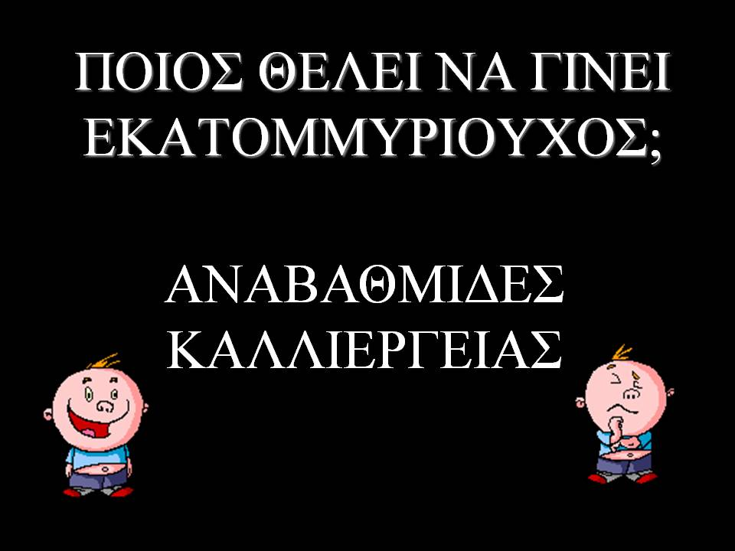

Slide 9
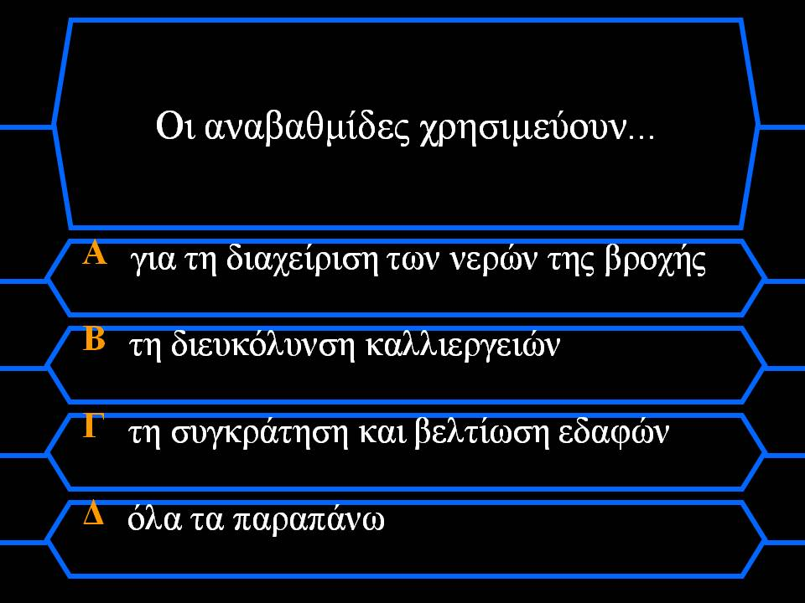

Slide 10
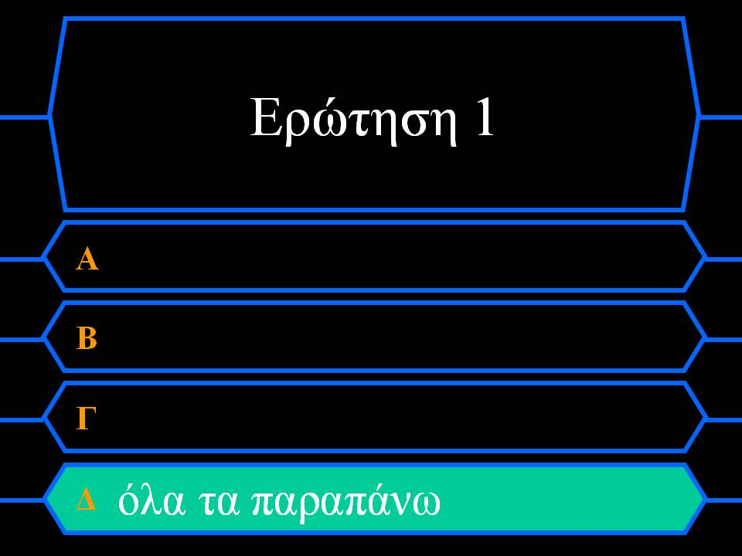

Slide 11


Slide 12
ESCAPE ROOM «ΒΟΗΘΑ ΤΟΝ ΜΑΝΟΛΙΟ…»
Το ψηφιακό παιχνίδι προσομοίωσης δημιουργήθηκε από την εκπαιδευτικό Καλλιτεχνικών μαθημάτων του 2ου Γυμνασίου Λέρου, Χαρά Χρυσανθάκη .
Εικονογραφήθηκε με δικές της ακουαρέλες με θέμα το αναβαθμιδωμένο τοπίο.
Oι μαθητές/τριες καλούνται να βοηθήσουν, τον μικρό Μανωλιό να ελευθερωθεί από την αποθήκη, όπου κλειδώθηκε κατά λάθος και να επιστρέψει στο χωράφι του με τις ξερολιθιές, απαντώντας σωστά σε όλες τις ερωτήσεις για τις αναβαθμίδες καλλιέργειας
Κάνοντας κλικ στον παρακάτω σύνδεσμο μπορείτε να μεταφερθείτε στο Escape Room, να παίξετε και να δοκιμάσετε τις γνώσεις σας για τις αναβαθμίδες καλλιέργειας!
https://docs.google.com/presentation/d/176P4I8H0p_nJ2fHUy9S241zl0aIzB3IgOJMTKhGeXuc/preview#slide=id.p

Slide 13

ΕΙΣΑΓΩΓΗ ΣΤΟ ESCAPE ROOM

Slide 14
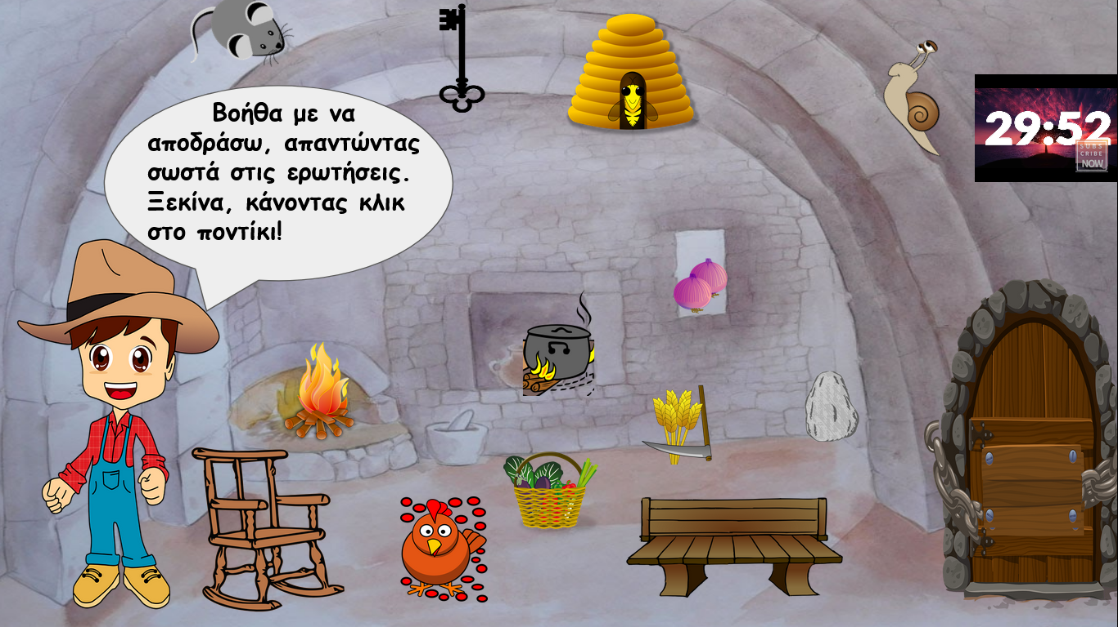
ESCAPE ROOM ΔΩΜΑΤΙΟ ΜΕ ΑΝΤΙΚΕΙΜΕΝΑ

Slide 15
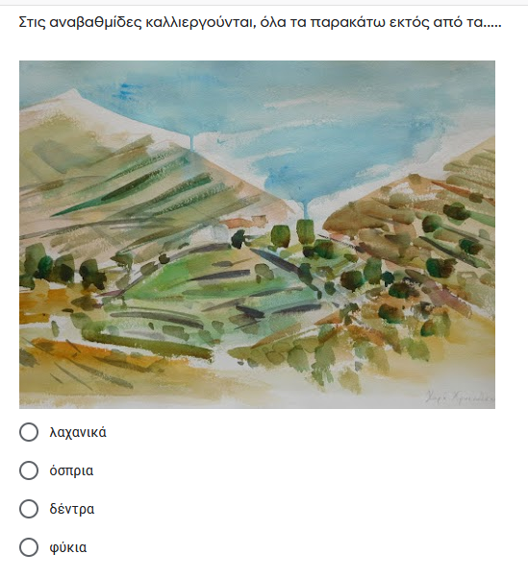
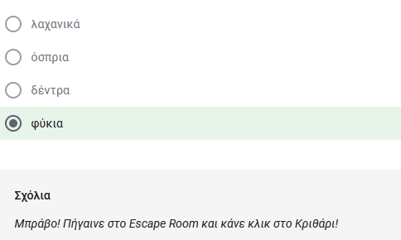
ΠΑΡΑΔΕΙΓΜΑ ΕΡΩΤΗΣΗΣ
ΠΟΛΛΑΠΛΗΣ ΕΠΙΛΟΓΗΣ

Slide 16
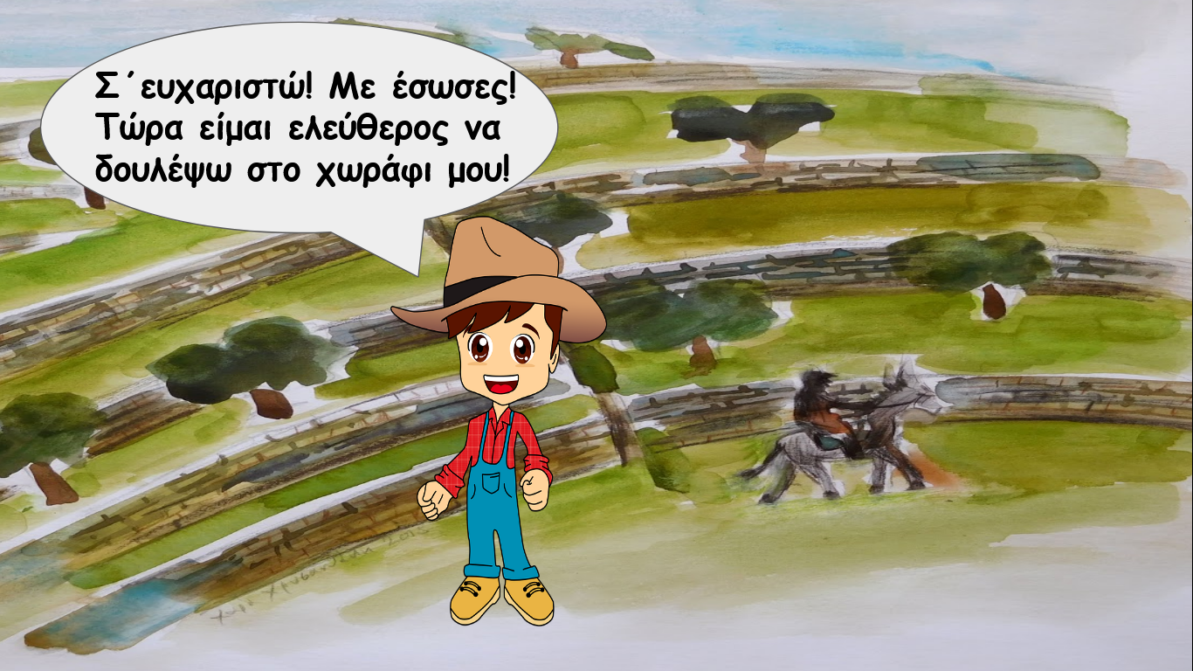
ΤΕΛΟΣ ΤΟΥ ΠΑΙΧΝΙΔΙΟΥ

Slide 17
ΗΛΕΚΤΡΟΝΙΚΟ ΠΑΙΧΝΙΔΙ «ΦΤΙΑΧΝΩ ΠΕΖΟΥΛΕΣ»
Tο ηλεκτρονικό παιχνίδι «Φτιάχνω πεζούλες» κατασκευάστηκε το 2020 από την καθηγήτρια στο Παν. Αιγαίου κ. Θ. Πετανίδου, με θέμα τις αναβαθμίδες του Αιγαίου. Η εκπαιδευτικός Χαρά Χρυσανθάκη έχει κάνει την εικονογράφηση (ζωγραφιές).
Σκοπός του είναι η απόκτηση γνώσης για τις αναβαθμίδες καλλιέργειας (πεζούλες, ξερολιθιές, δαμάκια) μέσα από την ανάγνωση των κειμένων και την παρατήρηση των ζωγραφιών στις κάρτες του παιχνιδιού.
Το παιχνίδι δημιουργήθηκε στο πλαίσιο της ανάπτυξης υλικού περιβαλλοντικής εκπαίδευσης του Έργου LIFE TERRACECSAPE, αποκλειστικά από ανθρώπους του Πανεπιστημίου Αιγαίου (υποψήφιους διδάκτορες, μεταπτυχιακούς αποφοίτους και καθηγητές). Είναι διαθέσιμο στη σελίδα του Έργου: http://www.lifeterracescape.aegean.gr/ftiaxno-pezoules-ena-ilektroniko-paixnidi-gia-tis-anavathmides-tou-aigaiou-n-59

Slide 18
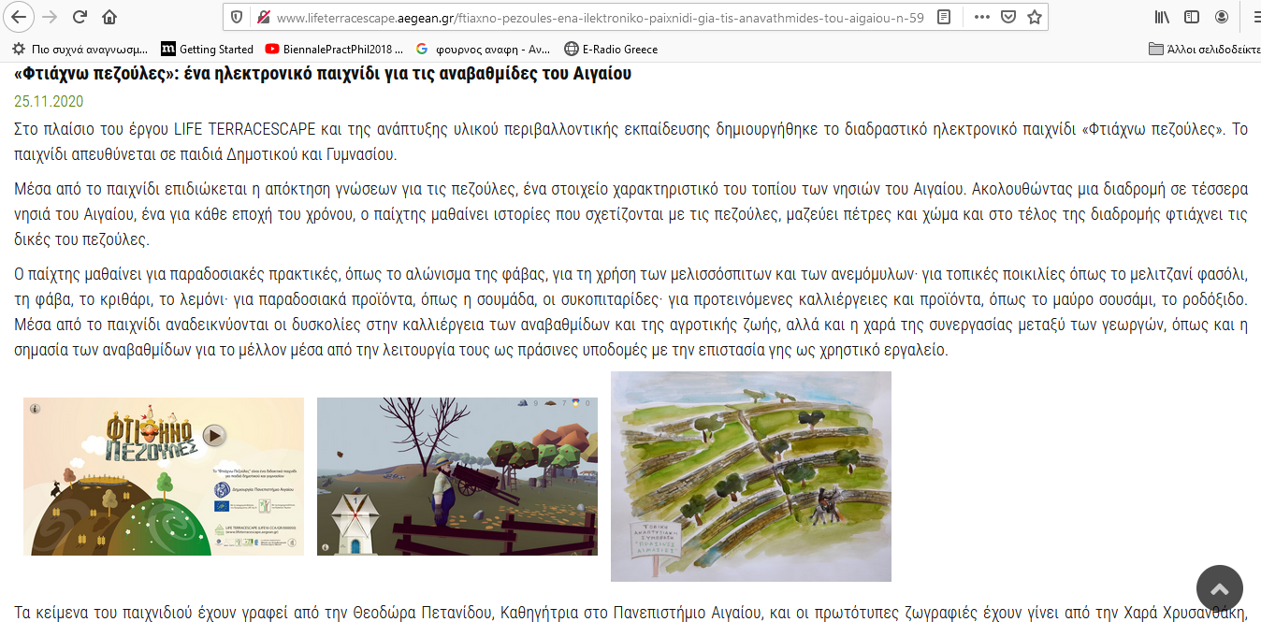
«ΦΤΙΑΧΝΩ ΠΕΖΟΥΛΕΣ»

Slide 19
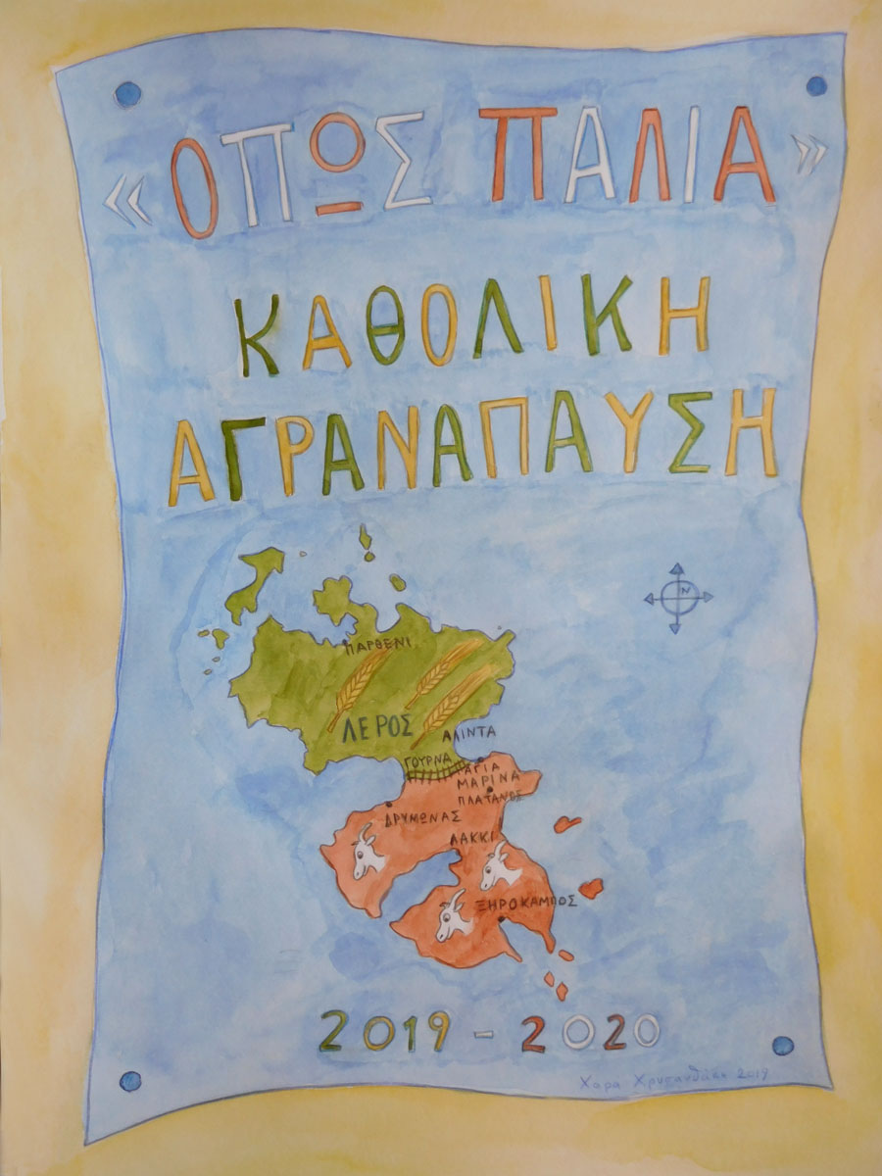
ΚΕΙΜΕΝΟ ΚΑΙ ΖΩΓΡΑΦΙΑ
ΠΑΙΧΝΙΔΙΟΥ
«Εδώ και κάμποσα χρόνια, και σε πείσμα του ό,τι συμβαίνει στο νησιωτικό Αιγαίο, η Ένωση Δήμων και Κοινοτήτων του νησιού σου αποφάσισε να εφαρμόσει το μέτρο της καθολικής αγρανάπαυσης, όπως εφαρμοζόταν παλιά, εφ’ όλου δηλαδή του νησιού. Το μέτρο, εκτός από την ενίσχυση των κοινωνικών δεσμών των νησιωτών, σου έδωσε την δυνατότητα να καλλιεργήσεις ξερικά στα χωράφια σου, που σου αποδίδει ένα μέσο ετήσιο εισόδημα».

Slide 20
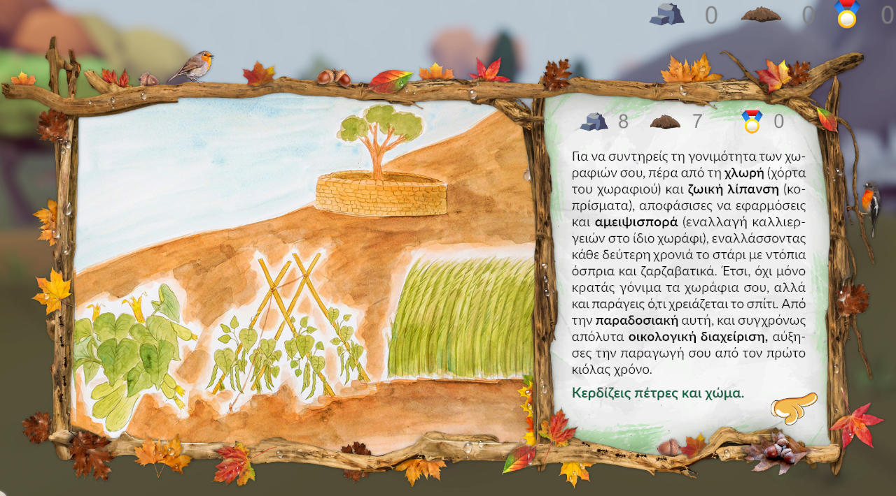
ΚΑΡΤΕΛΑ ΠΑΙΧΝΙΔΙΟΥ

Slide 21
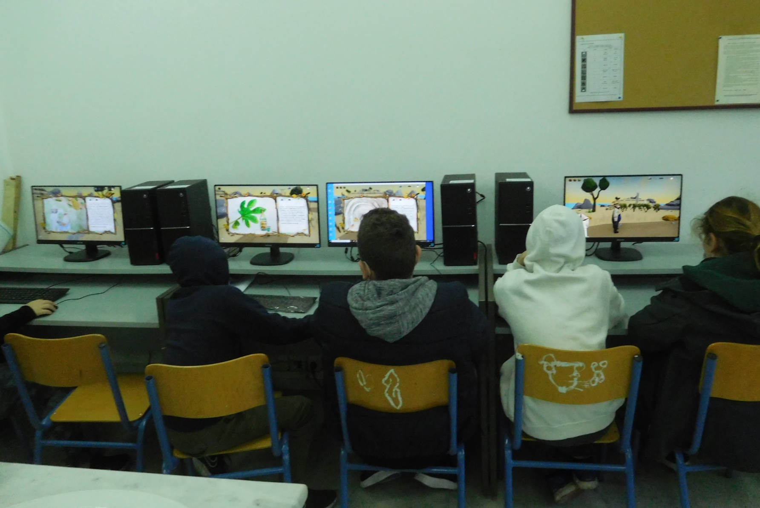
ΠΑΙΞΙΜΟ ΨΗΦΙΑΚΟΥ ΠΑΙΧΝΙΔΙΟΥ ΣΤΗΝ ΑΙΘΟΥΣΑ ΠΛΗΡΟΦΟΡΙΚΗΣ

Slide 22
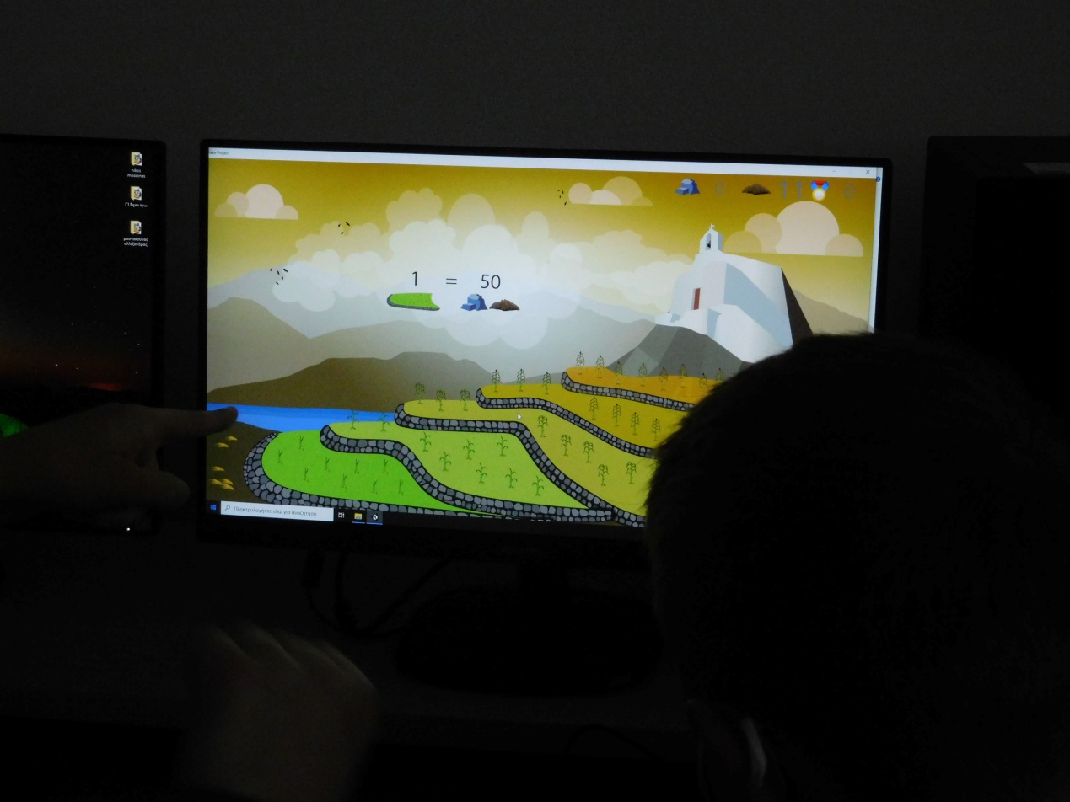
ΟΙ ΟΘΟΝΕΣ ΠΑΙΡΝΟΥΝ ΦΩΤΙΑ!

Slide 23
ΕΠΙΤΡΑΠΕΖΙΟ ΠΑΙΧΝΙΔΙ
«ΤΑΞΙΔΙ ΣΤΗΝ ΤΕΧΝΗ ΤΗΣ ΖΩΗΣ»
Το επιτραπέζιο παιχνίδι πραγματεύεται υπαρκτά περιβαλλοντικά προβλήματα γενικού, αλλά και τοπικού ενδιαφέροντος, όπως:
Εγκατάλειψη των αναβαθμίδων καλλιέργειας, η οποία πληγώνει και υποβαθμίζει σε λειτουργικό και αισθητικό επίπεδο το αγροτικό και ιδιαίτερα το νησιωτικό τοπίο.
Ρύπανση του περιβάλλοντος.
Υποβάθμιση της τοπικής χλωρίδας και των ενδιαιτημάτων της τοπικής μικροπανίδας.
Οι μαθητές/τριες, επίσης, κατανοούν ότι οι αναβαθμίδες καλλιέργειας συγκρατώντας το χώμα και το νερό στο έδαφος, συνδέονται άμεσα με την αειφορική διαχείριση των πόρων του αγροτικού τοπίου.

Slide 24
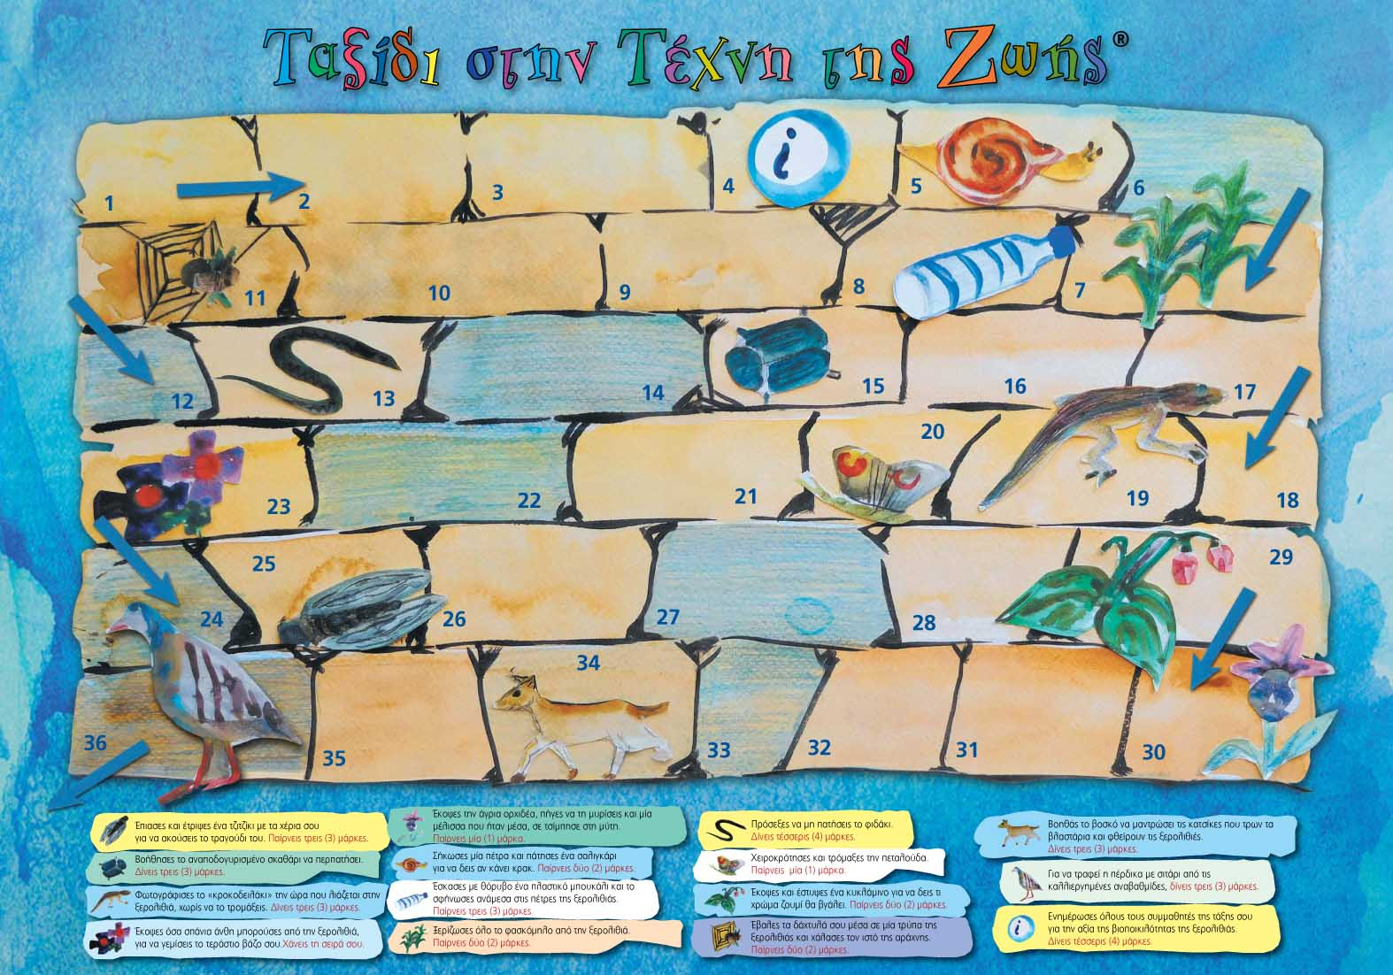
ΠΙΣΤΑ ΠΑΙΧΝΙΔΙΟΥ

Slide 25
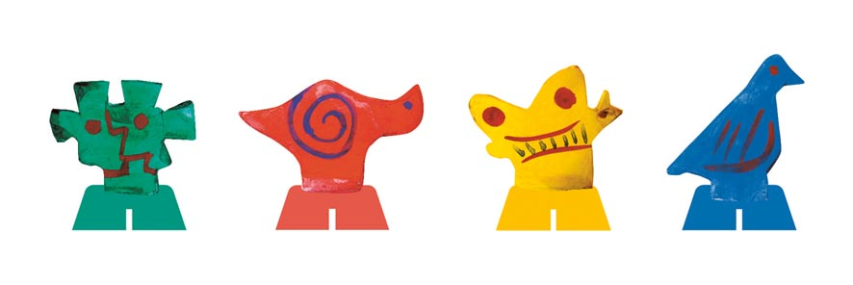
ΔΙΑΔΡΟΜΗ ΕΠΑΝΩ ΣΕ ΕΝΑΝ ΞΕΡΟΛΙΘΙΚΟ ΤΟΙΧΟ
Οι μαθητές/τριες του Προγράμματος έπαιξαν στη Βιβλιοθήκη του 2ου Γυμνασίου Λέρου, τους το επιτραπέζιο παιχνίδι με σκοπό να μάθουν περισσότερα για τις αναβαθμίδες (ξερολιθιές) και για τα ζώα και τα φυτά που ζουν εκεί.
Όταν προσφέρουν κάτι καλό για το περιβάλλον επιβραβεύονται, προχωρούν και απαλλάσσονται από τις μάρκες τους (σκουπίδια). Όταν το ρυπαίνουν, καταστρέφουν την παραδοσιακή ξερολιθιά ή ενοχλούν τα πλάσματα που ζουν σε αυτήν, πηγαίνουν πίσω, χάνουν τη σειρά τους ή φορτώνονται με μάρκες. Το παιχνίδι έχει δημιουργηθεί και εικονογραφηθεί από την εκπαιδευτικό Χαρά Χρυσανθάκη

Slide 26
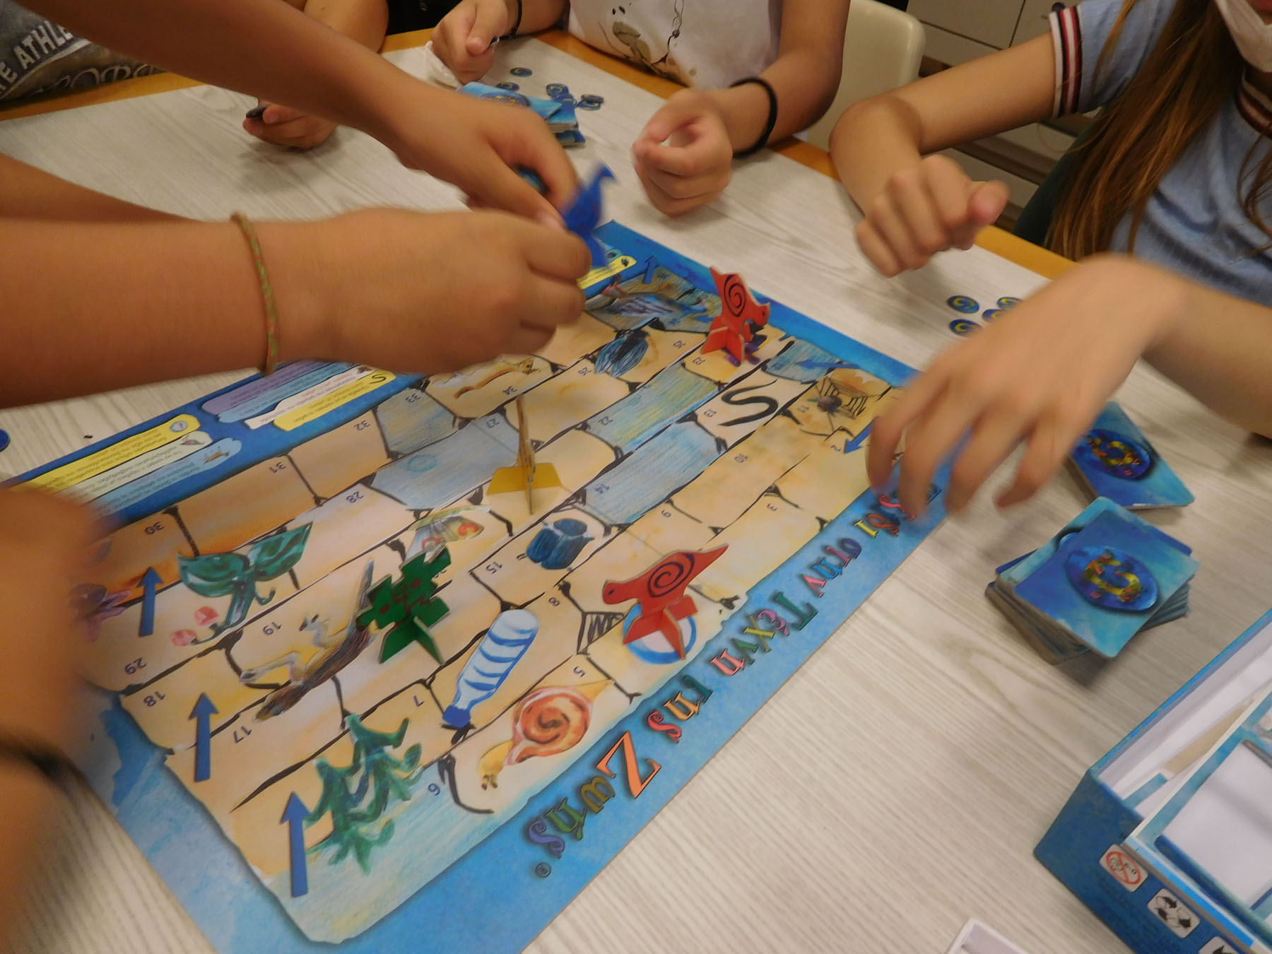

Slide 27
ΨΗΦΙΑΚΗ ΤΡΙΣΔΙΑΣΤΑΤΗ ΕΚΘΕΣΗ ΖΩΓΡΑΦΙΚΗΣ «ΞΕΡΟΛΙΘΙΕΣ»
Τρισδιάστατη ψηφιακή (VR) έκθεση έργων ζωγραφικής μαθητών/τριών του 1ου και του 2ου Γυμνασίου Λέρου με θέμα «Ξερολιθιά» με θέμα τις αναβαθμίδες καλλιέργειας (πεζούλες). Η εικονική έκθεση δημιουργήθηκε με την ψηφιακή VR εφαρμογή «Artsteps». Κάνοντας κλικ στις πράσινες πατούσες, επάνω στο πάτωμα του εικονικού μουσείου ή χρησιμοποιώντας τα βελάκια του πληκτρολογίου, οι μαθητές/τριες βλέπουν μαζί με τον εκπαιδευτικό, από κοντά όλα τα έργα της έκθεσης.
Κάνοντας κλικ επάνω στο κάθε έργο διακρίνεται ο τίτλος, οι διαστάσεις, τα υλικά κατασκευής, το όνομα του δημιουργού και η τάξη του. Για να περιηγηθείτε στην έκθεση επισκεφθείτε τον παρακάτω σύνδεσμο:
https://www.artsteps.com/view/60676a88b75dce88bb059352/?currentUser

Slide 28
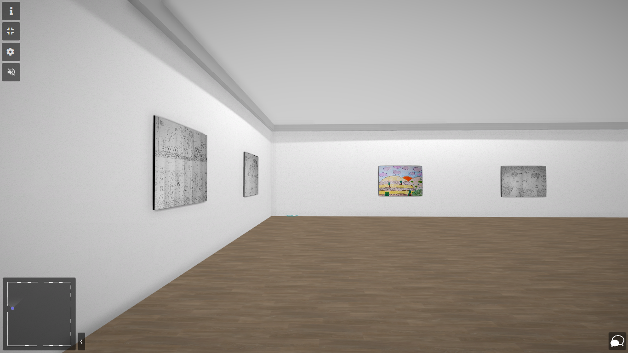
ΨΗΦΙΑΚΗ ΕΚΘΕΣΗ ΖΩΓΡΑΦΙΚΗΣ
«ΞΕΡΟΛΙΘΙΕΣ»-ARTSTEPS

Slide 29
ΣΥΜΜΕΤΟΧΗ ΣΕ ΠΑΝΕΛΛΗΝΙΟ ΜΑΘΗΤΙΚΟ ΔΙΑΓΩΝΙΣΜΟ ΖΩΓΡΑΦΙΚΗΣ
Αρκετοί από τους μαθητές/τριες του ΠΠΕ συμμετείχαν με έργα τους στον Πανελλήνιο Μαθητικό Διαγωνισμό Ζωγραφικής με τίτλο «Οι αναβαθμίδες καλλιέργειας στην Ελλάδα: παλιά, τώρα, για πάντα» που προκήρυξε το Τμήμα Γεωγραφίας του Πανεπιστημίου Αιγαίου (https://geography.aegean.gr/),
Ο Διαγωνισμός υλοποιήθηκε στο πλαίσιο εορτασμού των 25 χρόνων λειτουργίας του, Τμήματος, σε συνεργασία με το Ευρωπαϊκό έργο LIFETERRACESCAPE (http://www.lifeterracescape.aegean.gr/), το οποίο συγχρηματοδοτείται από την Ευρωπαϊκή Επιτροπή.

Slide 30
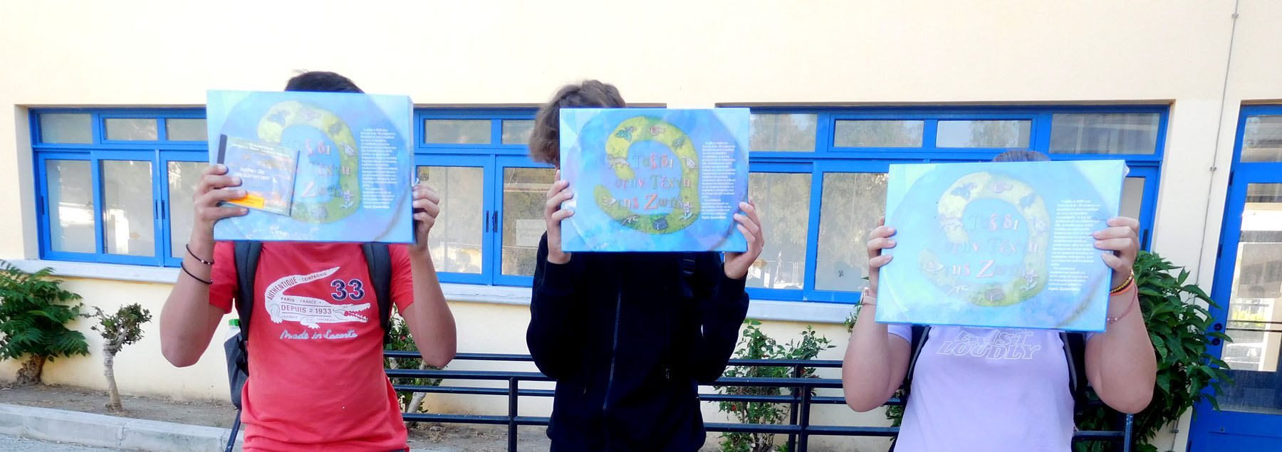
ΔΙΑΓΩΝΙΣΜΟΣ ΖΩΓΡΑΦΙΚΗΣ
ΒΡΑΒΕΥΣΗ ΜΑΘΗΤΩΝ/ΤΡΙΩΝ
ΣΤΟ 2ο ΓΥΜΝΑΣΙΟ ΛΕΡΟΥ

Slide 31
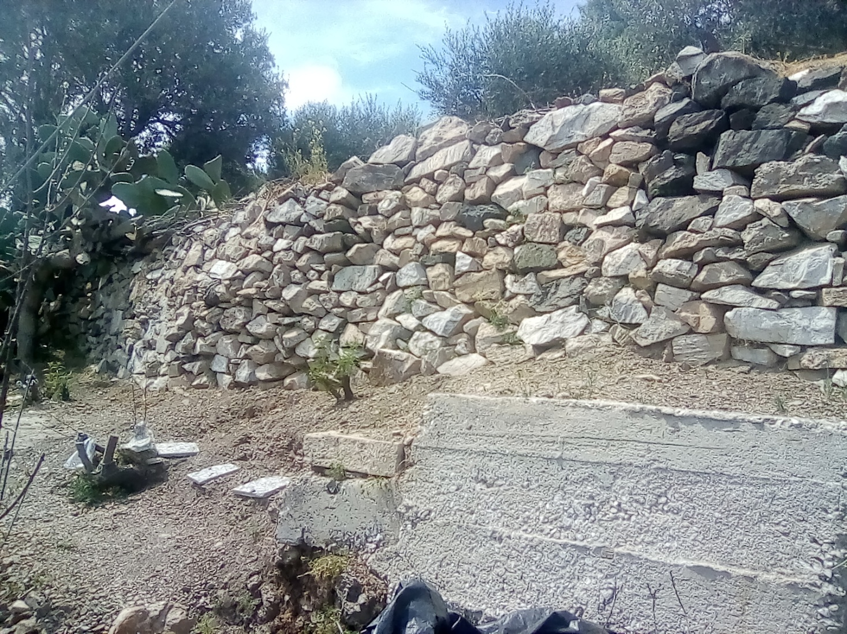
ΨΗΦΙΑΚΗ ΕΚΘΕΣΗ ΦΩΤΟΓΡΑΦΙΑΣ «ΞΕΡΟΛΙΘΙΕΣ» ΦΥΤΩΡΙΟ-ΛΑΚΚΙ
Δημήτρης Φλωρεντής

Slide 32
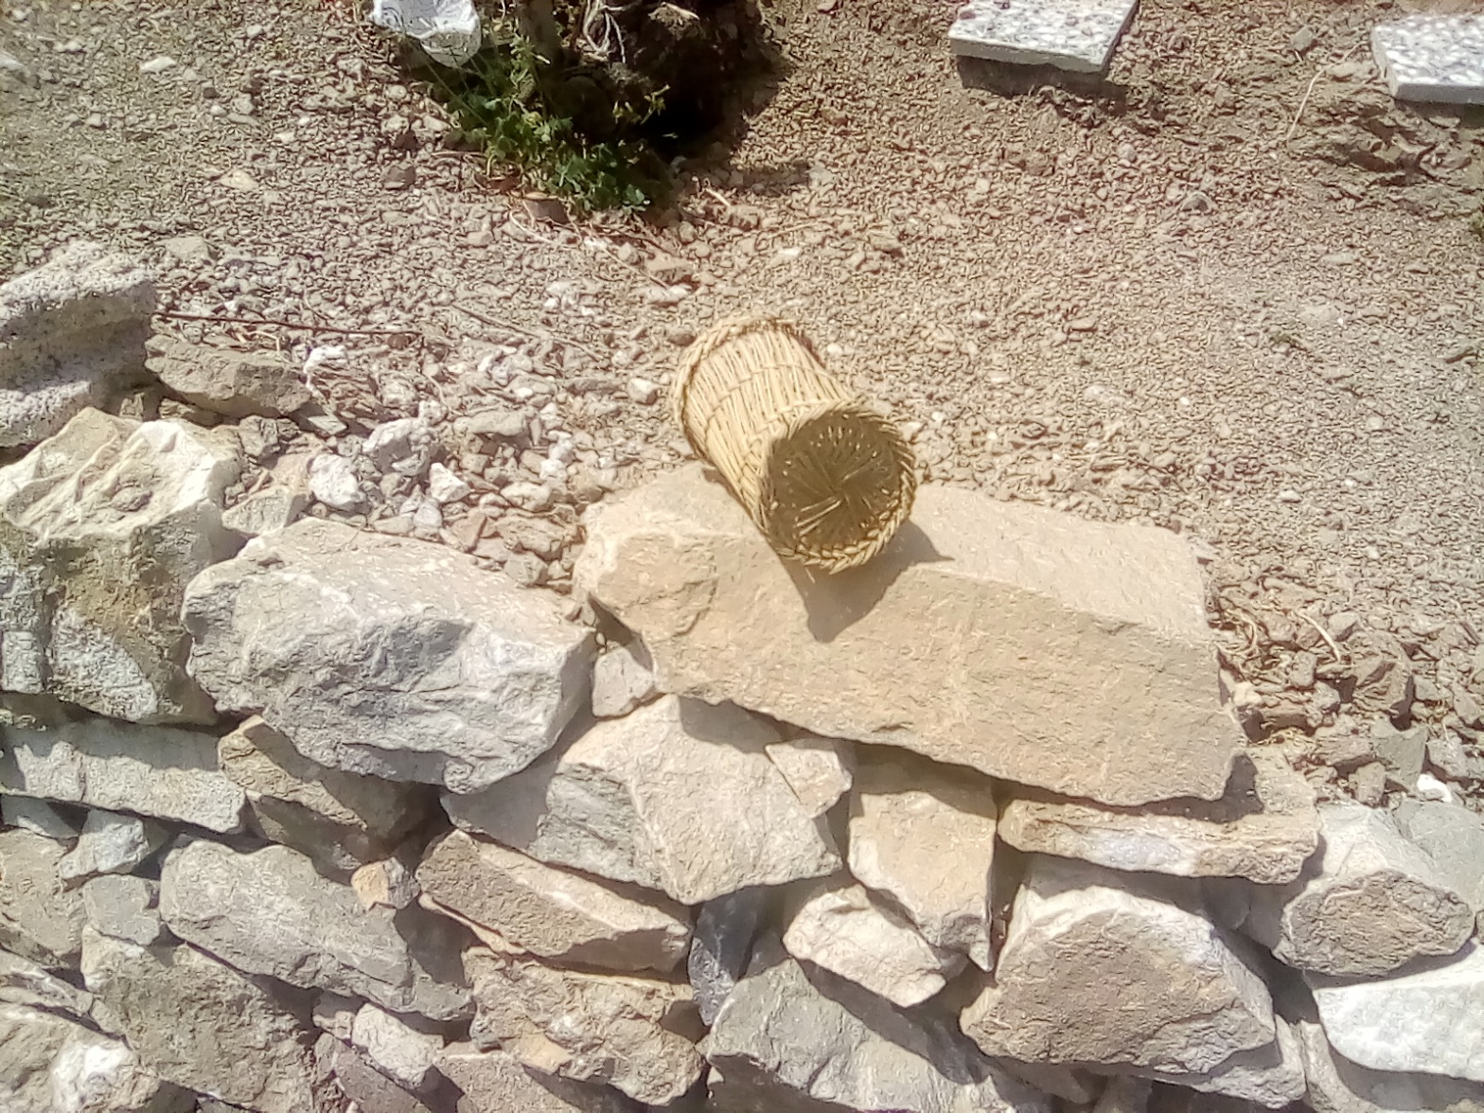
ΤΡΟΒΟΛΙ ΣΕ ΞΕΡΟΛΙΘΙΑ
Δημήτρης Φλωρεντής

Slide 33
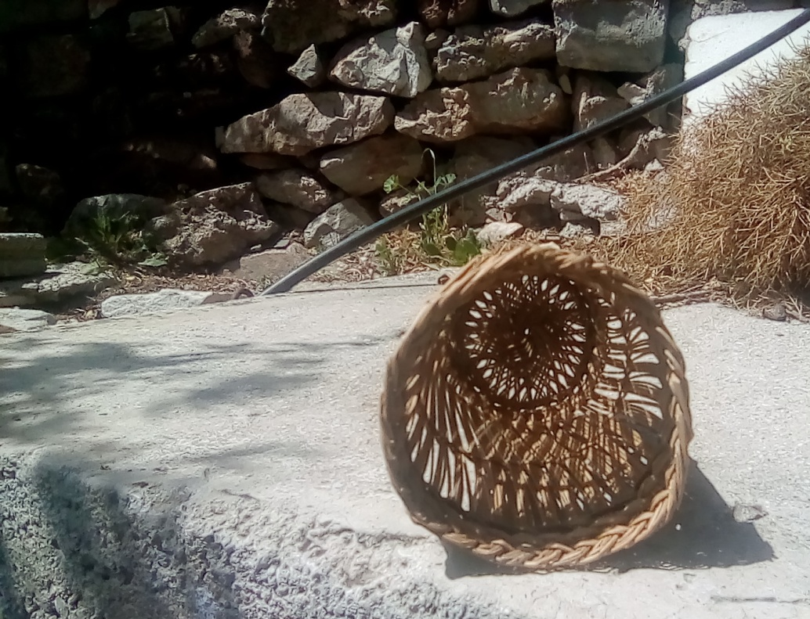
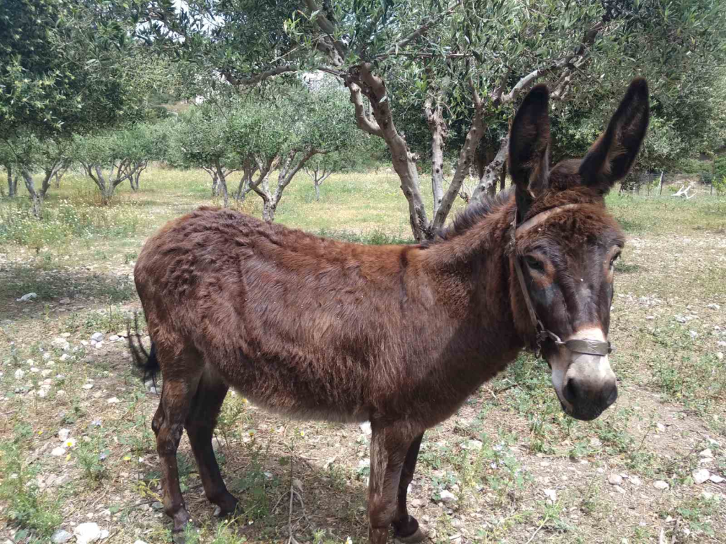
ΓΑΙΔΟΥΡΑΚΙ ΚΑΙ ΤΡΟΒΟΛΙ
Χρήστος Κύρου

Slide 34
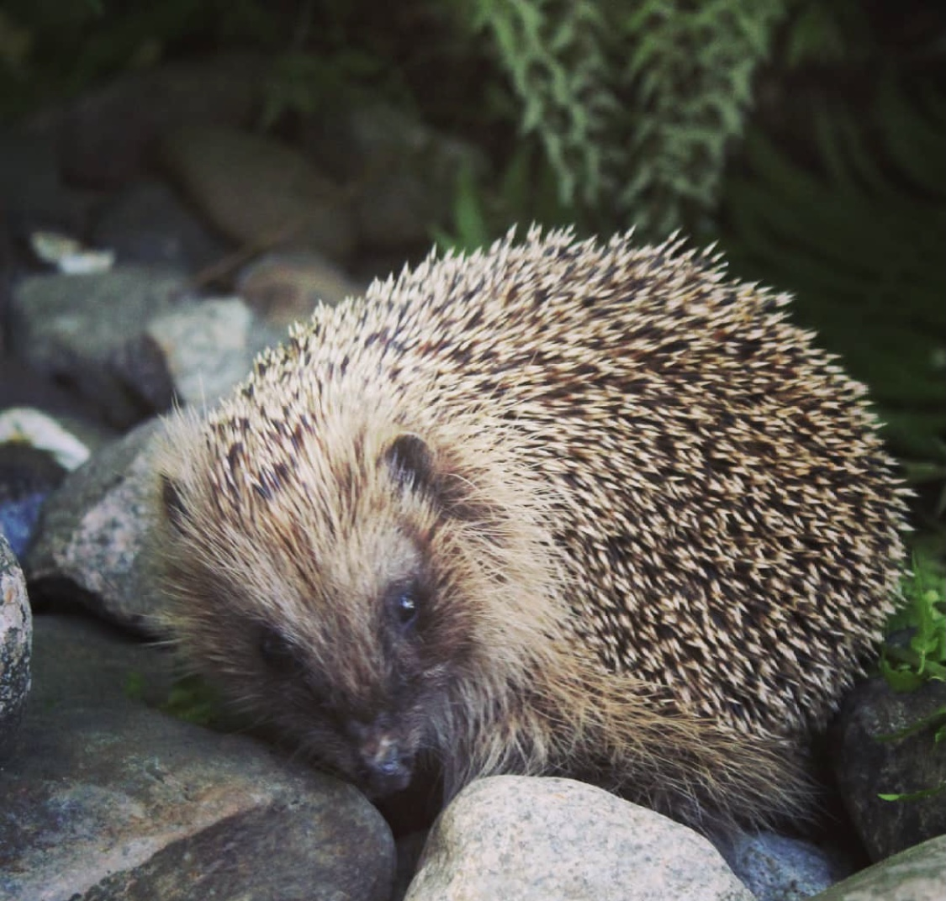
ΖΩΗ ΣΤΙΣ ΞΕΡΟΛΙΘΙΕΣ!

Slide 35
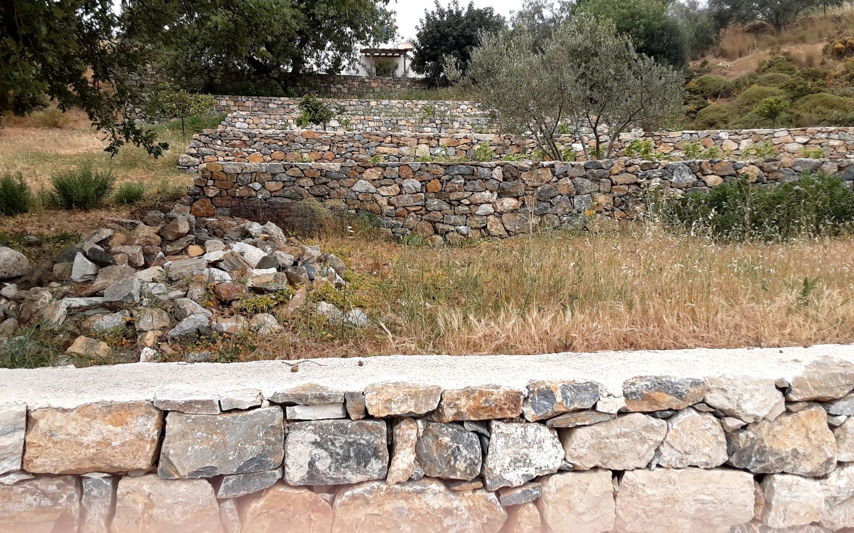
ΚΑΙΝΟΥΡΓΙΕΣ ΑΝΑΒΑΘΜΙΔΕΣ
ΦΥΤΩΡΙΟ-ΛΑΚΚΙ
Κωνσταντίνος Κορδονούρης

Slide 36
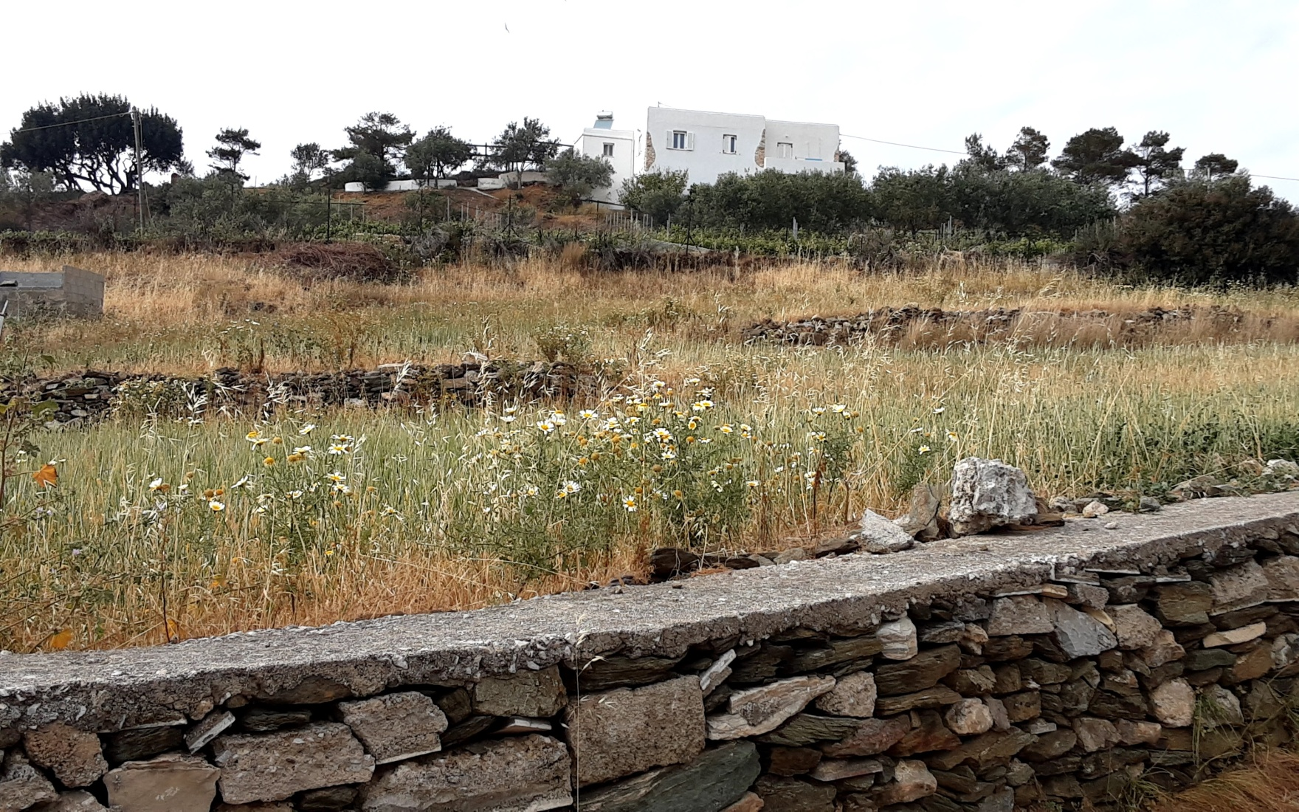
ΑΝΑΒΑΘΜΙΔΕΣ
Κωνσταντίνος Κορδονούρης

Slide 37
ΔΗΜΙΟΥΡΓΙΑ ΜΑΚΕΤΑΣ ΠΛΑΓΙΑΣ ΑΝΑΒΑΘΜΙΔΩΜΕΝΟΥ ΤΟΠΙΟΥ
Περιγραφή κατασκευής: Πλαγιά με αναβαθμίδες, μαζί με τα βοηθητικά ξερολιθικά κτίσματα και τις καλλιέργειες, σε προμελετημένες θέσεις, οι οποίες υπαγορεύονται από μία σειρά λόγων γεωργικής εργονομίας και απόδοσης.
Παράδειγμα: Το αλώνι τοποθετείται ψηλά σε προσήνεμη θέση και οι καλλιέργειες λαχανικών χαμηλά κοντά στο πηγάδι.
Κλίμακα: 1:100
Υλικά: Κατά το πλείστον ανακυκλώσιμα, καθώς και φυσικά υλικά, όπως ακρόκλαδα και στάχυα.

Slide 38
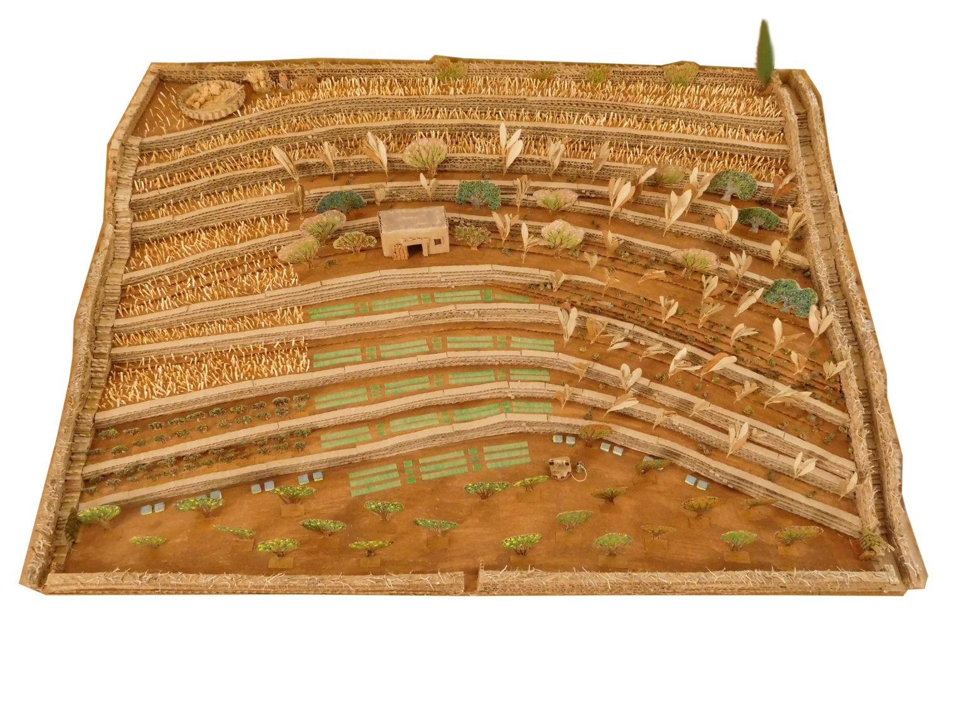
ΠΩΣ ΘΑ ΓΙΝΕΙ Η ΜΑΚΕΤΑ

Slide 39
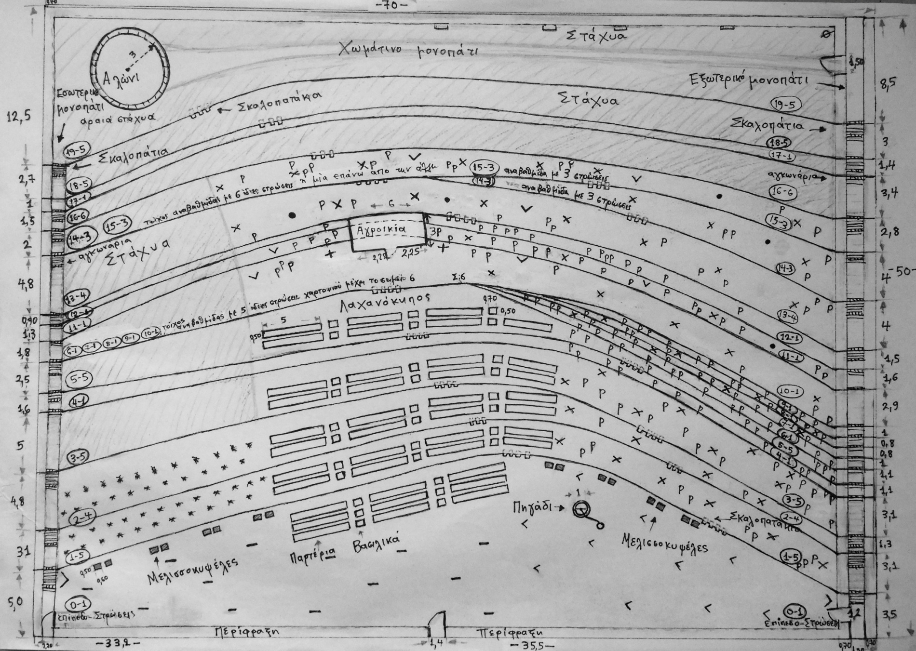
ΣΧΕΔΙΟ-ΟΔΗΓΟΣ ΜΑΚΕΤΑΣ

Slide 40
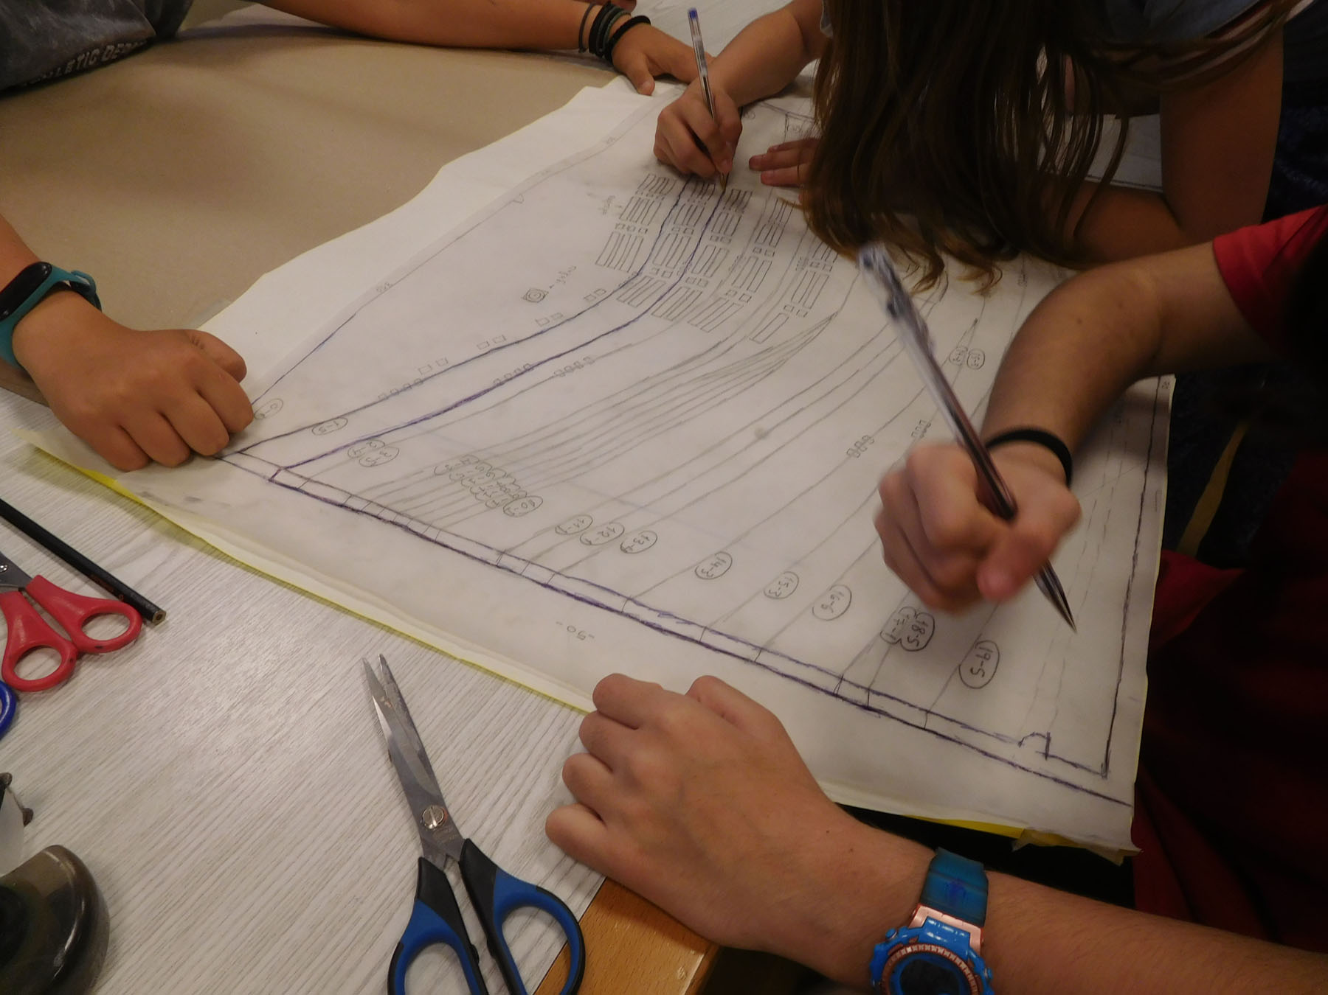
ΑΝΤΙΓΡΑΦΗ ΣΧΕΔΙΟΥ ΜΑΚΕΤΑΣ

Slide 41
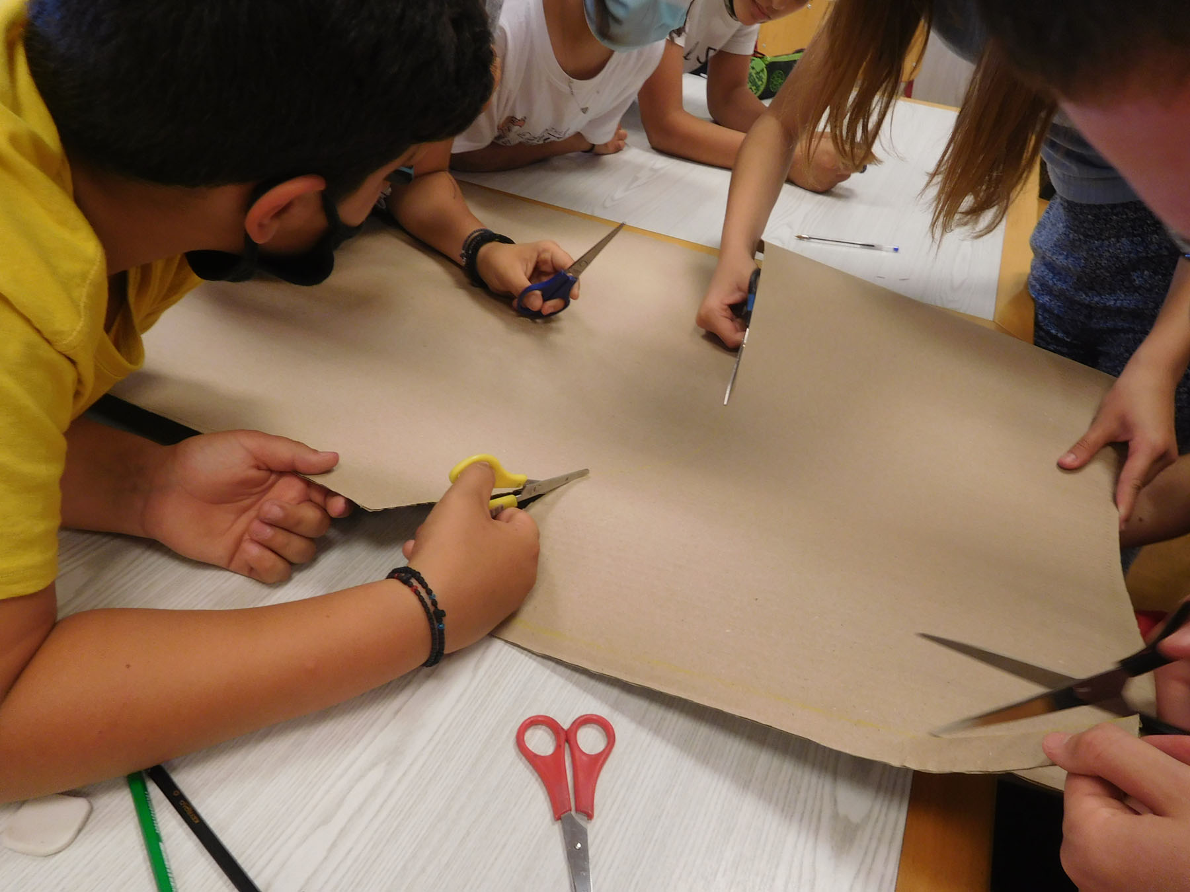
ΚΟΨΙΜΟ ΕΠΙΠΕΔΩΝ

Slide 42
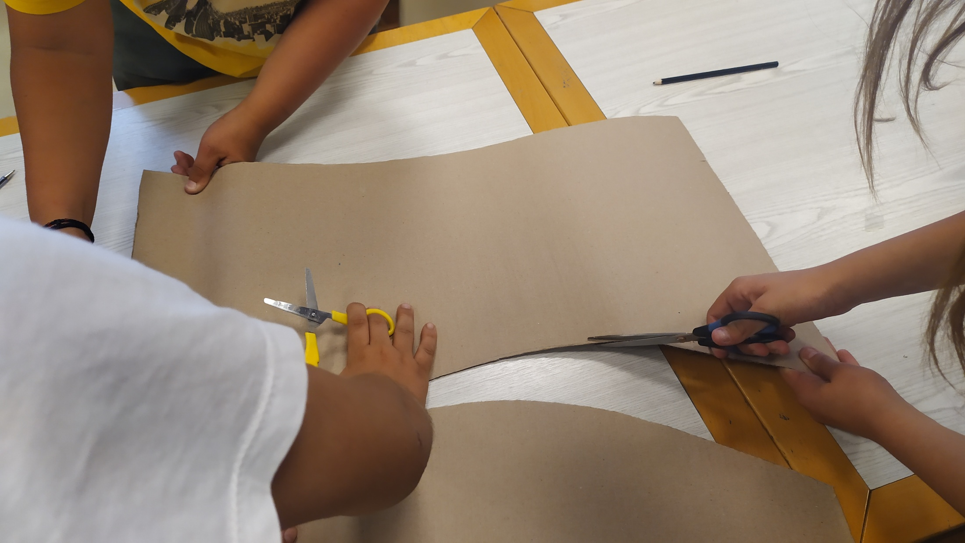

Slide 43
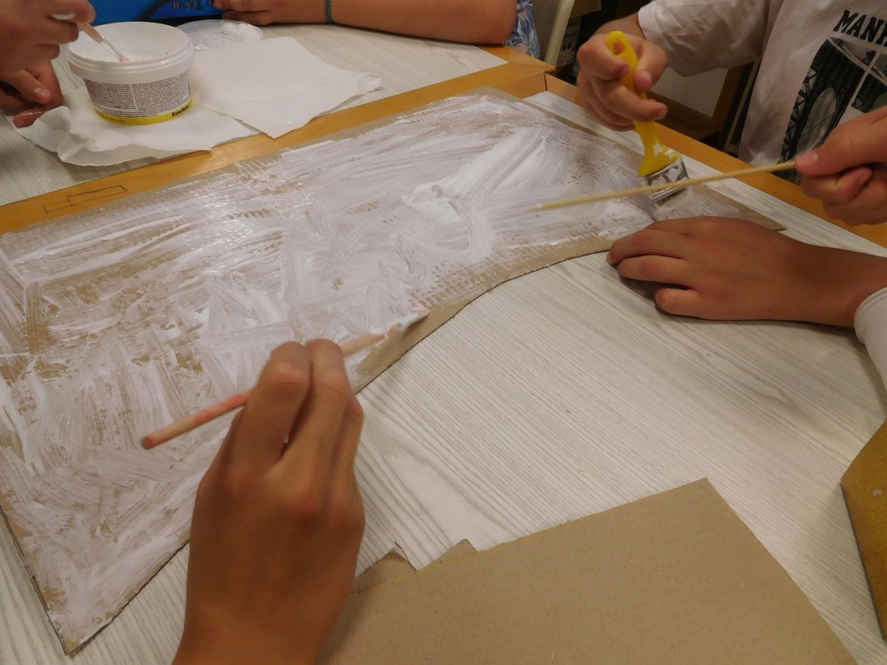
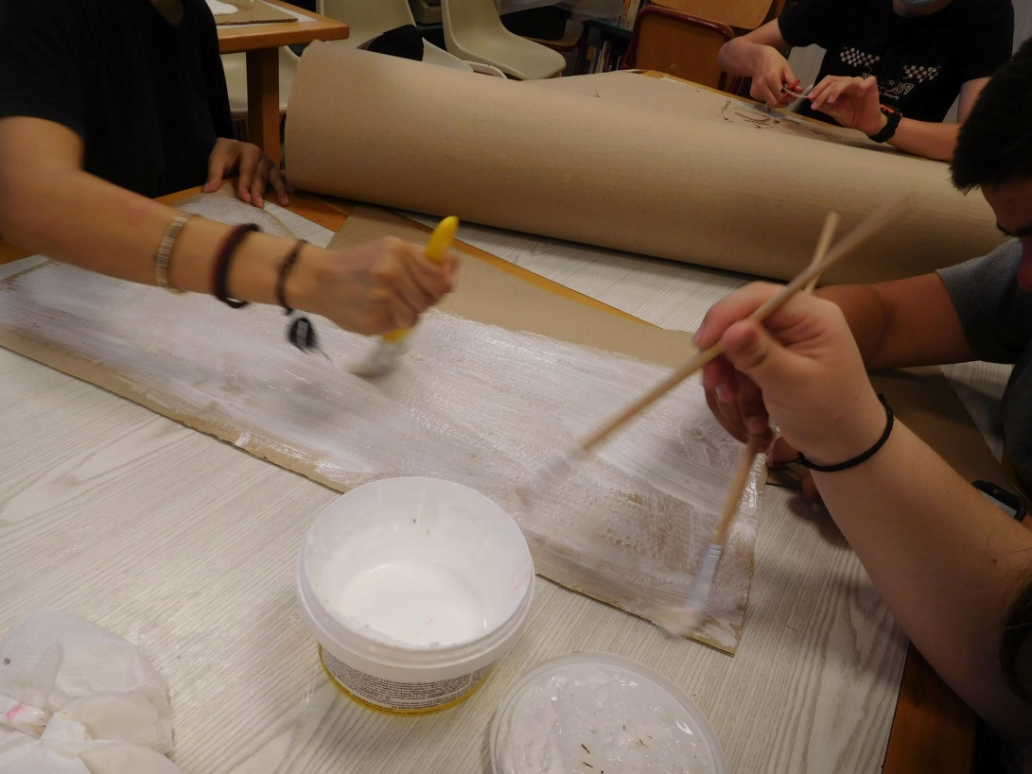
ΚΟΛΛΗΜΑ ΕΠΙΠΕΔΩΝ ΜΑΚΕΤΑΣ

Slide 44
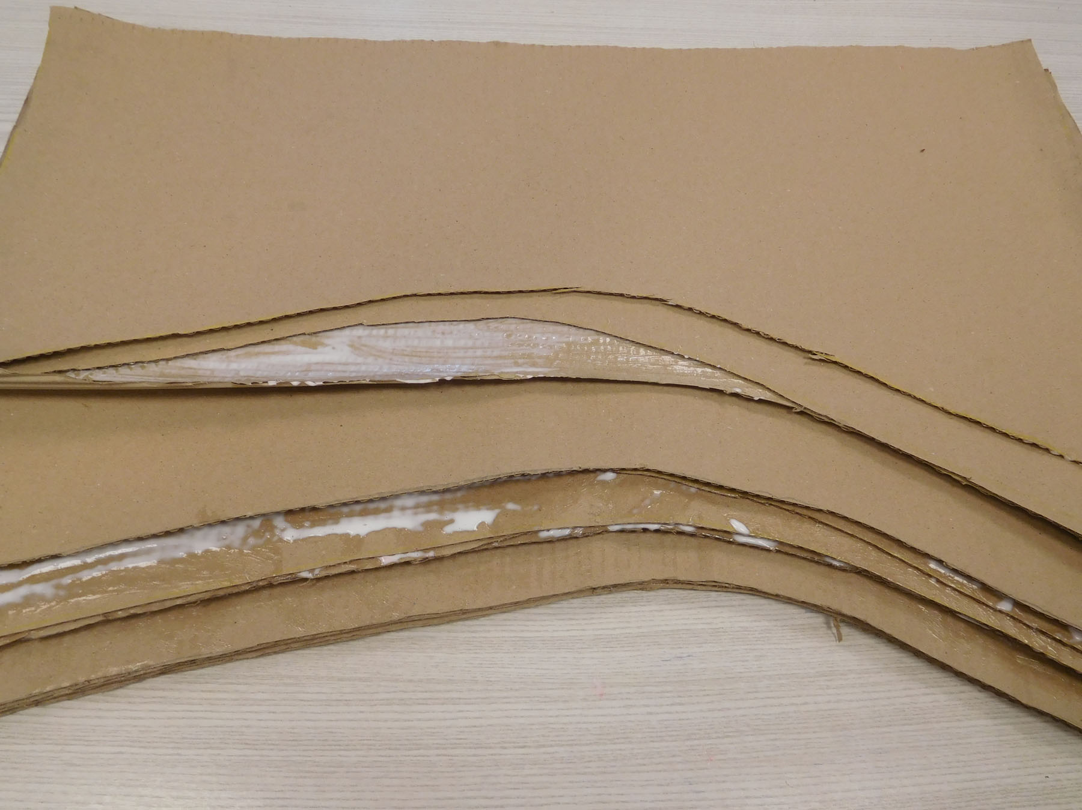
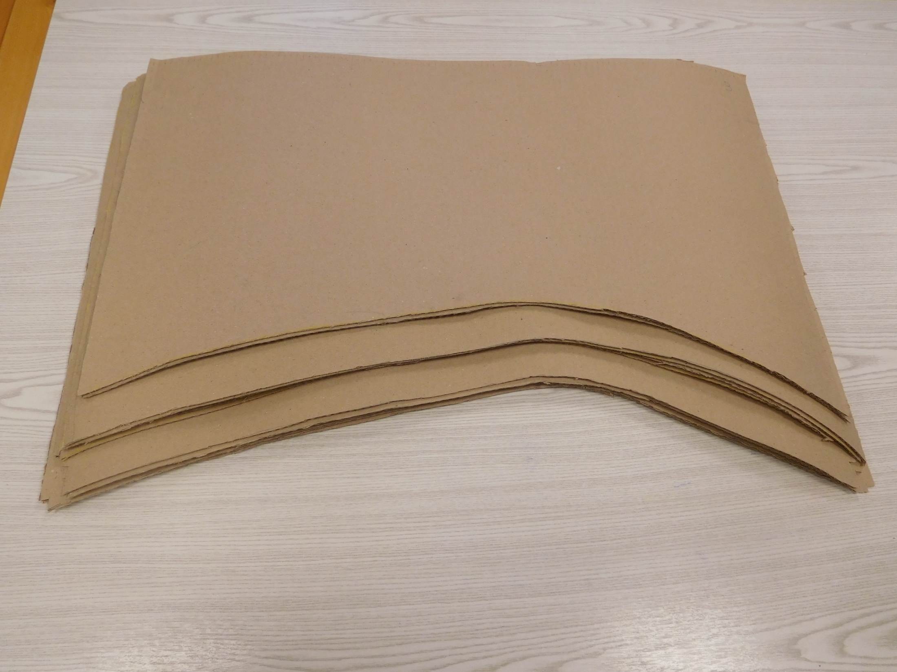
ΔΙΑΜΟΡΦΩΣΗ ΕΠΙΠΕΔΩΝ
ΤΩΝ ΑΝΑΒΑΘΜΙΔΩΝ

Slide 45
ΑΠΟΤΕΛΕΣΜΑΤΑ
Μάθαμε πολλά πράγματα για τις αναβαθμίδες καλλιέργειας με ευχάριστο και συνεργατικό τρόπο, παίζοντας, φτιάχνοντας κατασκευές και βοηθώντας ο ένας τον άλλον.
Συνδυάσαμε καλλιτεχνική έκφραση, κίνηση και διάφορες δραστηριότητες με την περιβαλλοντική εκπαίδευση.
Συνεργαστήκαμε τηρώντας τα μέτρα ασφαλείας, φορώντας μάσκες προστασίας προσώπου και κρατώντας αποστάσεις.
Ο φιλόξενος χώρος της Σχολικής Βιβλιοθήκης ήταν το εργαστήριό μας για την κατασκευή της μακέτας.
Εξοικειωθήκαμε περισσότερο με τη χρήση των υπολογιστών, παίζοντας το ηλεκτρονικό παιχνίδι στο εργαστήριο Πληροφορικής.
Πολλές από τις δραστηριότητες έγιναν στην ψηφιακή πλατφόρμα Webex, στο πλαίσιο της σύγχρονης εξ αποστάσεως εκπαίδευσης.

Slide 46
ΣΥΜΠΕΡΑΣΜΑΤΑ
Η πράξη συμπληρώνει τη θεωρία και έτσι δεν βαριόμαστε! Δεν μαθαίνεις μονάχα με διάβασμα και γράψιμο, αλλά κάνοντας ενδιαφέροντα και διασκεδαστικά πράγματα.
Η εξ αποστάσεως εκπαίδευση μας έδωσε την ευκαιρία να κάνουμε πολλές πρωτότυπες διαδικτυακές δραστηριότητες, όπως κουίζ και παιχνίδια. Μετατρέψαμε την κρίση σε ευκαιρία.
Παρατηρήσαμε ότι η Λέρος εκτός από τις ξερολιθιές με πέτρα, έχει αναβαθμίδες με υποστηρικτικούς τοίχους από χαμηλούς θάμνους, σε πολλές τοποθεσίες, ιδιαίτερα στο εσωτερικό της, που προηγουμένως δεν τις είχαμε προσέξει.
Στην εποχή μας, οι περισσότερες αναβαθμίδες στη Λέρο, δεν καλλιεργούνται. Είναι εγκαταλειμμένες στην τύχη τους. Ευτυχώς, εντοπίσαμε και φωτογραφίσαμε καινούργιες και συντηρημένες, κυρίως σε ελαιοχώραφα.

Slide 47
ΑΠΟΤΙΜΗΣΗ-ΔΥΣΚΟΛΙΕΣ
Η απαγόρευση σχολικών περιπάτων λόγω μέτρων κατά του κορωνοϊού μας ανάγκασε να ματαιώσουμε πολλές εξόδους στο πεδίο.
Μεγάλο μέρος του Προγράμματος έγινε διαδικτυακά. Ήταν ταυτόχρονα περιορισμός αλλά και πρόκληση για νέες δραστηριότητες.
Χάθηκαν πολλές ώρες του Προγράμματος από αιτίες ανεξάρτητες από τη θέλησή μας.
Δεν προλάβαμε να τελειώσουμε την μακέτα των αναβαθμίδων. Κάναμε μόνο τα επίπεδα με τις στρώσεις τους.
Θα τη συνεχίσουμε, όμως, την επόμενη χρονιά μαζί με τους/τις μαθητές /τριες της νέας Α΄ Γυμνασίου.

Slide 48
ΣΥΜΜΕΤΕΧΟΝΤΕΣ
ΜΑΘΗΤΕΣ/ΤΡΙΕΣ
Όλοι/ες οι μαθητές/τριες της Α΄ Γυμνασίου (Α1+Α2).
Το Πρόγραμμα ξεκίνησε με δέκα τέσσερις μαθητές/τριες, αλλά κατά την εφαρμογή της εξ αποστάσεως διδασκαλίας, διευρύνθηκε και στα δύο τμήματα της Α΄.
ΥΠΕΥΘΥΝΕΣ ΕΚΠΑΙΔΕΥΤΙΚΟΙ
Χαρά Χρυσανθάκη, Καλλιτεχνικά (ΠΕ 08)
Άννα Πάκιου, Φιλόλογος (ΠΕ 02, ΕΑΕ)
Ευαγγελία Κιαννιέ, Φιλόλογος (ΠΕ 02)

Slide 49
ΒΙΒΛΙΟΓΡΑΦΙΑ
Παπαβασιλείου, Β. (2011). Η Περιβαλλοντική Εκπαίδευση στις επιστήμες της αγωγής. Αθήνα: Πεδίο.
Τριλίβα, Σ., Αναγνωστοπούλου, Τ. (2008) Βιωματική μάθηση. Ένας πρακτικός οδηγός για εκπαιδευτικούς και ψυχολόγους. Τόπος. Αθήνα.
Φλογαΐτη, Ε. (1998). Περιβαλλοντική Εκπαίδευση. Αθήνα: Ελληνικά Γράμματα.
Giordan, A. Souchon C. (1991) Une education pour l’ environnement , p. 11, Ed. Z, Paris.
Wargo, Κ., and Chisam, J. (2017). Developing Global Citizens Through Project-Based Learning. The World in Your Classroom June 22, 2017 | Volume 12 | Issue 20
(http://www.ascd.org/ascd-express/vol12/1220-wargo.aspx)
Escape Room «Βοήθησε τον Μανολιό»
https://docs.google.com/presentation/d/176P4I8H0p_nJ2fHUy9S241zl0aIzB3IgOJMTKhGeXuc/preview#slide=id.p
Ψηφιακό παιχνίδι «Φτιάχνω πεζούλες»
http://www.lifeterracescape.aegean.gr/ftiaxno-pezoules-ena-ilektroniko-paixnidi-gia-tis-anavathmides-tou-aigaiou-n-59
Artsteps «Ξερολιθιές»
https://www.artsteps.com/view/60676a88b75dce88bb059352/?currentUser

Slide 50
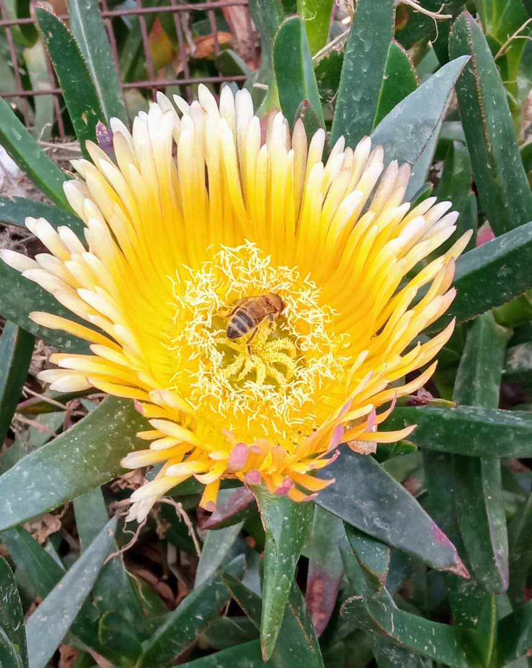
ΣΑΣ ΕΥΧΑΡΙΣΤΟΥΜΕ!
Άγγελος Μπόμπος

